Slide 1
Portales Institucionales Dirección General de Educación Superior Tecnológica José Antonio Ortiz Corona Luis Alberto López González

Slide 2
Introducción
En la actualidad, el uso de internet se ha hecho fundamental no solo para informarnos y comunicarnos, sino también para realizar un trámite o servicio de manera sencilla y en menor tiempo.
De esta manera, los sitios web se convierten en el rostro digital de cada institución, siendo un canal efectivo y estratégico tanto de comunicación externa e interna.
Por esta razón, la siguiente presentación busca orientar a los Institutos Tecnológicos que conforman a la Subsecretaría de Educación Superior sobre la imagen institucional que dicta la Secretaría de Educación Pública, con la finalidad de lograr la unidad y la homologación de sus sitios Web.
Cabe señalar que las siguientes instrucciones son dictadas por Presidencia de la República en conjunto con la Secretaría de Educación Pública, los lineamientos oficiales aún no han sido emitidos.

Slide 3
Contenido
Colores
Tipografía
Plantilla
Fondo.
Encabezado
Photoslider
Contenido
Componentes
Pie de página
Redes Sociales
Footer
Temas generales

Slide 4
Colores

Slide 5
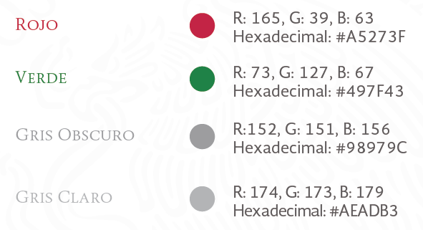
1. Colores
Son cuatro los colores institucionales que marca la Presidencia de la Republica:
De ahora en adelante los llamaremos colores institucionales de la Presidencia de la Republica.

Slide 6
1. Colores (opcionales)
¿Qué sucede con los colores representativos de los Institutos Tecnológicos?
Respuesta: Actualmente (octubre, 2013) se tiene autorizado el uso del color representativo de la institución en los siguientes lugares de la plantilla:
Logo del Tecnológico.
Nombre del Tecnológico.
Color de fondo de la barra del menú superior.

Slide 7
Tipografía

Slide 8
2. Tipografía
Soberana Titular. Esta fuente se emplea en encabezados, titulares, menús y banners.
Soberana Sans. La Tipografía Sans comprende varios estilos, light, regular, black y ultra. Y son utilizados en los contenidos del sitio en general. Es recomendado emplear la variante regular, ya que se adecua para la legibilidad, no obstante, no hay normatividad que impida aplicar otra variante.
* Adobe Caslon Pro y Trajan se están descontinuando.

Slide 9
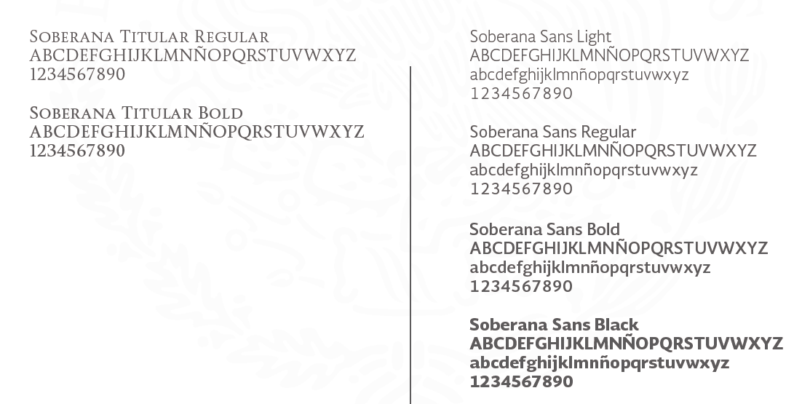
2. Tipografía

Slide 10
2. Tipografía

Slide 11
2. Tipografía
@font-face CSS3
Es una regla CSS que le permite descargar una fuente concreta de su servidor para hacer una página web si el usuario no tiene esa fuente instalada.
Esto significa que los diseñadores web ya no tendrán que cumplir con un determinado conjunto de fuentes web “web safe” de que el usuario ha pre-instalado en su computadora.

Slide 12
¿Cómo funciona ?
2. Tipografía
Lo primero que haremos en nuestra hoja de estilos es crear una declaración que defina la fuente que vamos a utilizar:
Si la fuente en vez de ser TrueType (.ttf) fuera OpenType (.otf), pondríamos “opentype” en vez de “truetype”
@font-face {
font-family: Soberana Sans;
src: url(/fonts/ SoberanaSans-Regular.otf) format(‘opentype’);
font-weight: normal;
}

Slide 13
2. Tipografía
Ahora que ya hemos definido la fuente podremos utilizarla como cualquier otra fuente en nuestra hoja de estilos:
body {
background: #fafafa;
color: #2F2F2F;
font: 1em "Soberana Sans", Calibri, sans-serif;
}
12pt | 16px | 1em | 100%

Slide 14
Considerar
2. Tipografía
El problema legal.
El problema de la compatibilidad.
Internet Explorer
@font-face es sólo compatible con Safari, Chrome, Firefox y Opera.
@font-face lo soporta Internet Explorer desde su versión 4
TrueType o OpenType para Safari, Chrome, Opera o Firefox y otro EOT para Microsoft Explorer.
Embedded Open Type (.eot)

Slide 15
2. Tipografía
@font-face {
font-family:’Soberana Sans’;
/* Para Internet Explorer */
src: url ('/ fonts / SoberanaSans-Regular.eot');
/* Para el resto de navegadores */
src: url ("/fonts/ SoberanaSans-Regular.otf") format("opentype");
font-weight: normal; font-style: normal;
}

Slide 16
Ejemplo donde se incluyen las fuentes:
@charset "utf-8";
@font-face { font-family: ‘Soberana Titular’;
src: url(/fonts/SoberanaTitular-Regular. eot);
src: url(/fonts/SoberanaTitular-Regular.otf).format("opentype");
font-weight: normal; }
@font-face { font-family: ‘Soberana Titular Bold’;
src: url(/fonts/SoberanaTitular-Regular. eot);
src: url(/fonts/SoberanaTitular-Bold.otf) .format("opentype");
font-weight: normal; }
@font-face { font-family: ‘Soberana Sans’;
src: url(/fonts/SoberanaSans-Regular.eot);
src: url(/fonts/SoberanaSans-Regular.otf) .format("opentype");
font-weight: normal; }
@font-face { font-family: ‘Soberana Sans Italic’;
src: url(/fonts/SoberanaSans-Italic.eot);
src: url(/fonts/SoberanaSans-Italic.otf) .format("opentype");
font-weight: normal; }
@font-face { font-family: ‘Soberana Sans Bold’;
src: url(/fonts/SoberanaSans-Bold.eot);
src: url(/fonts/SoberanaSans-Bold.otf) .format("opentype");
font-weight: normal; }

Slide 17
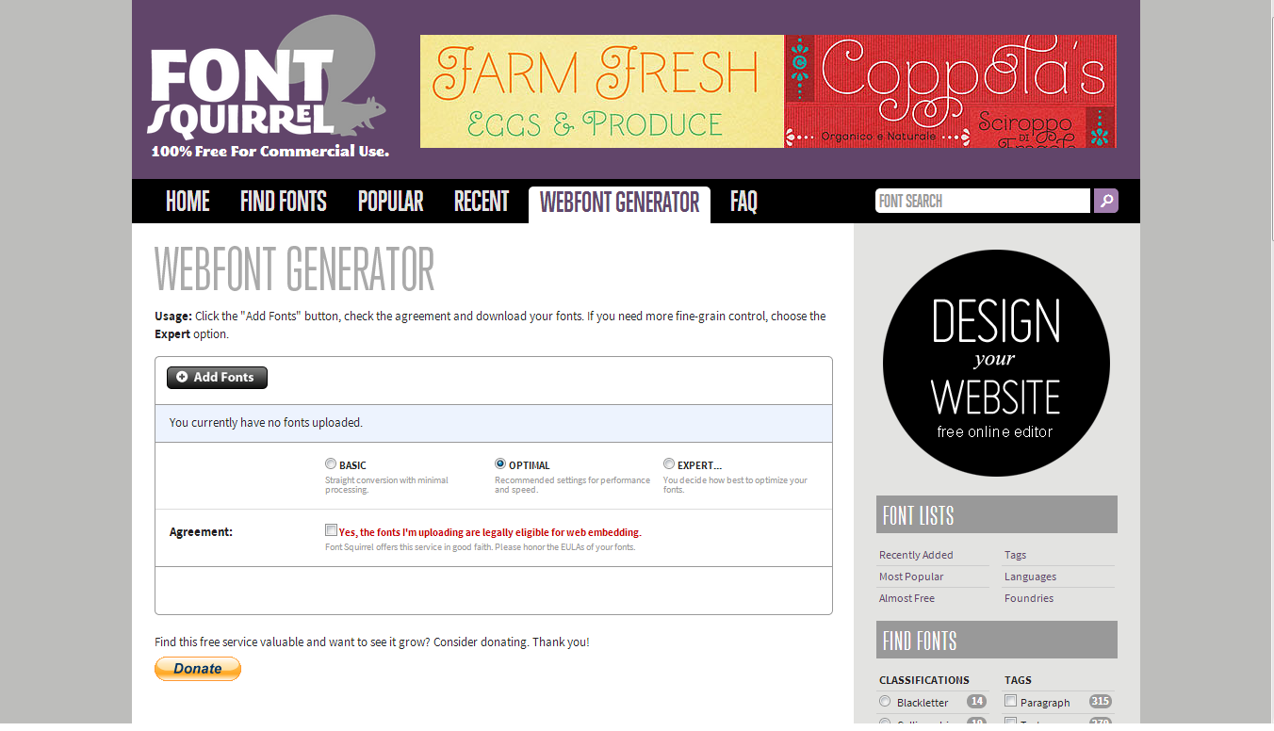
CONVERTIDORES DE FUENTES ONLINE
Font Squirrel converter
Permite subir un archivo en un formato y descargar un archivo zip con la fuente en diferentes formatos incluyendo woff, eot, ttf y svg.

Slide 18
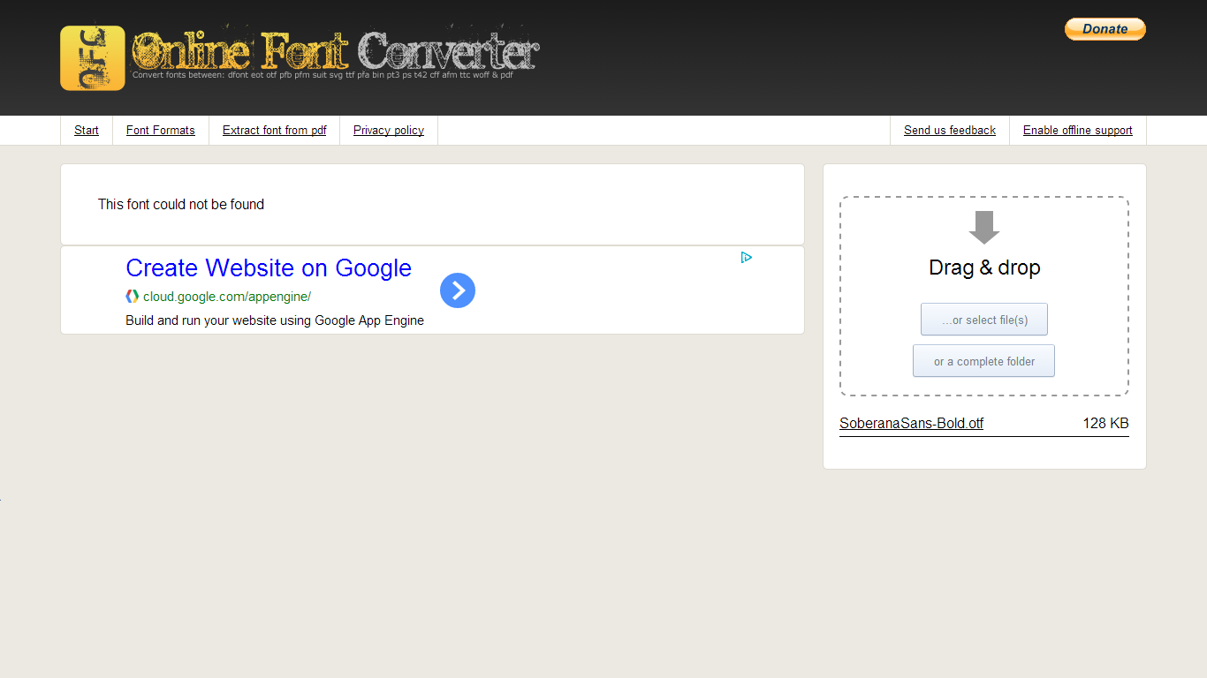
Online Font Converter
afm bin cff dfont otf pfa pfb pfm ps pt3 suit svg t42 tfm ttc ttf woff

Slide 19
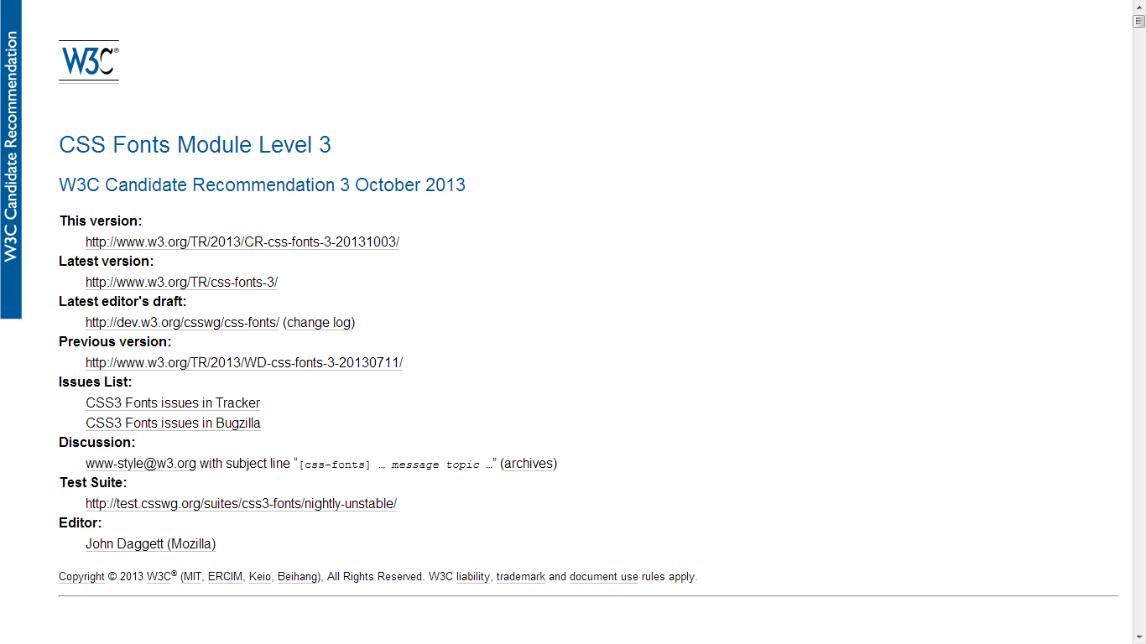
Referencia del uso de la regla @font-face W3C CSS3 working draft
Un excelente documento del W3C - Proyecto de especificación de @ font-face

Slide 20
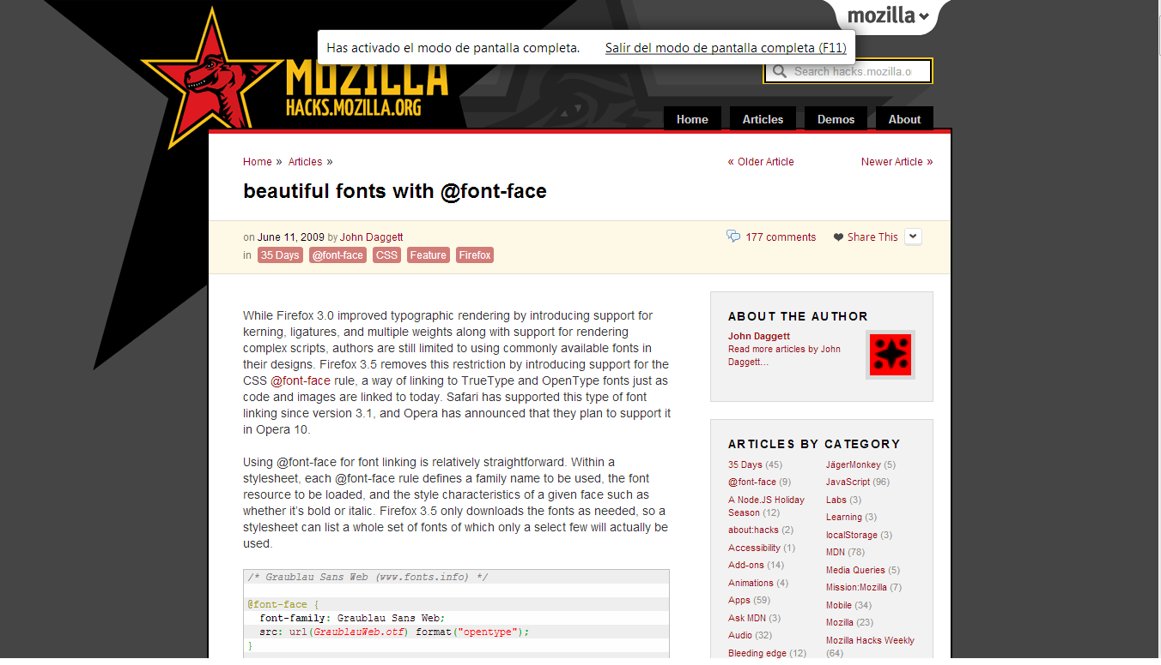
Mozilla (Firefox ) blog

Slide 21
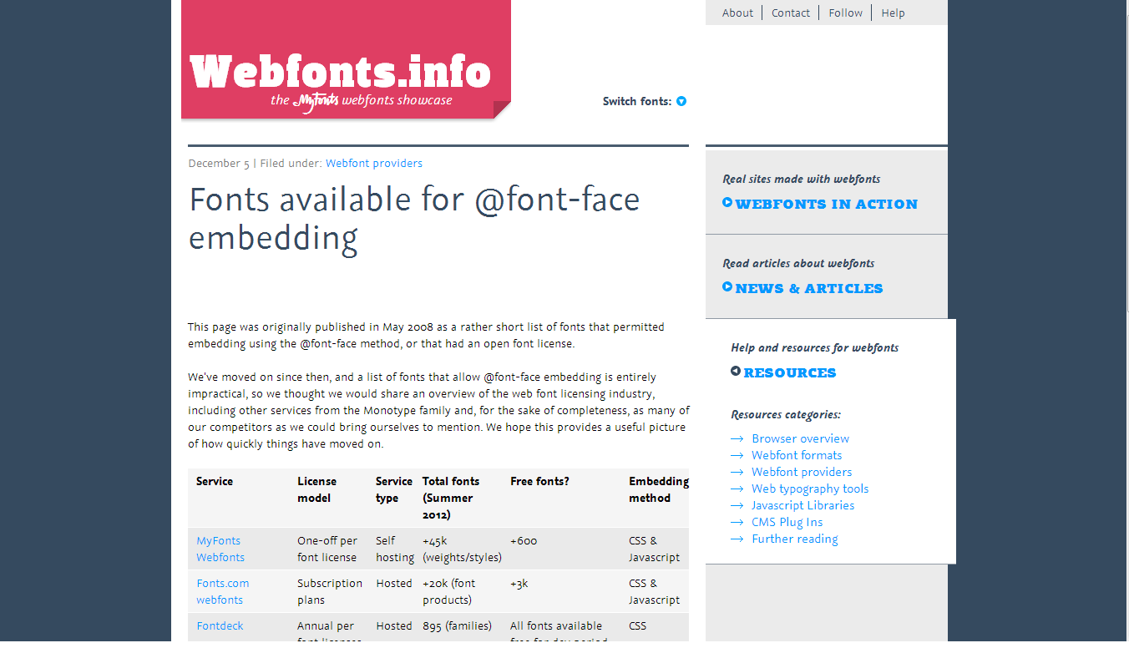
Webfonts.info

Slide 22
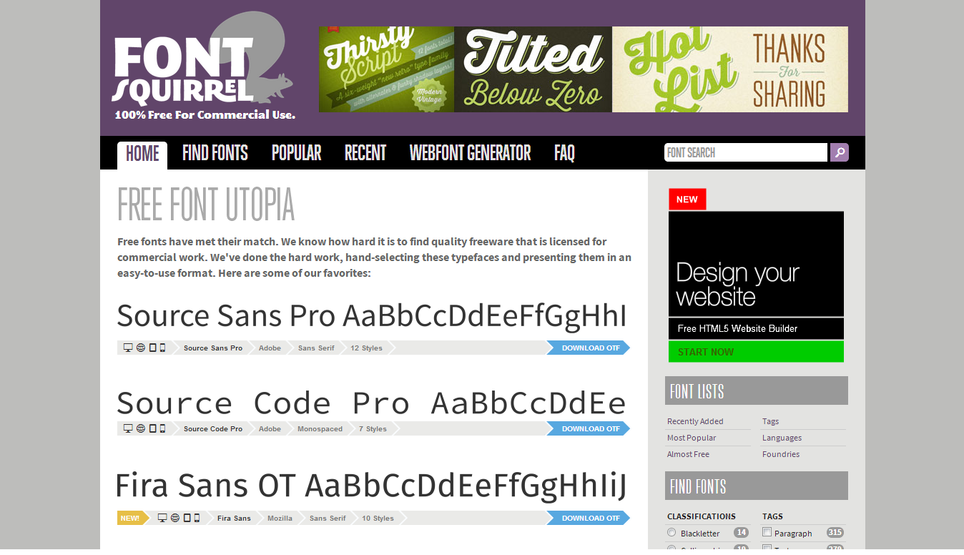
fontsquirrel.com

Slide 23
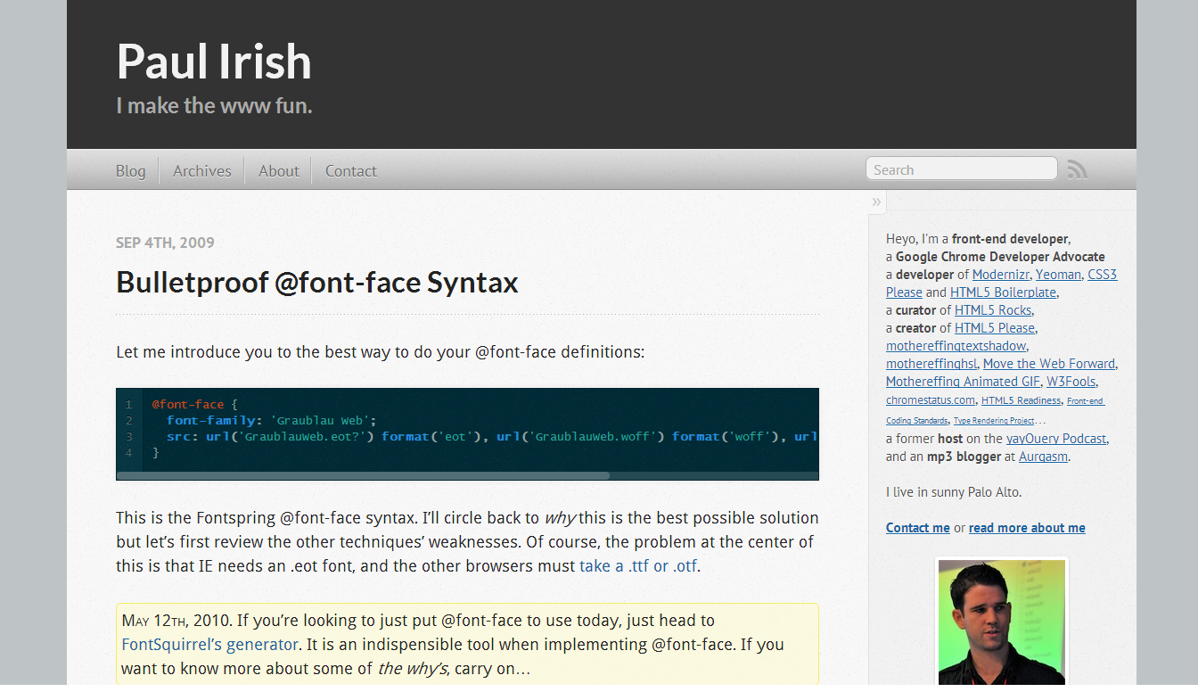
Bulletproof @font-face syntax

Slide 24
Plantilla

Slide 25
3. Plantilla
Fondo
El color de fondo autorizado para los portales institucionales es un gris muy claro, cuyo valor hexadecimal es:
#FAFAFA
No se puede usar ningún otro color o imagen de fondo.

Slide 26
3. Plantilla
Encabezado
Ejemplo del Portal de la Presidencia de la Republica
Logo Presidencia
Cabezal
Menú superior

Slide 27
3. Plantilla
Encabezado
Ejemplo del Portal de la Secretaría de Educación Pública
Logo SEP
Cabezal
Menú superior

Slide 28
3. Plantilla
Encabezado (colores institucionales)
Ejemplo de un Instituto Tecnológico Federal
Nombre IT
Cabezal
Logo SEP
Menú superior
Logo DGEST gris
Logo ITD

Slide 29
3. Plantilla
Encabezado (colores institucionales + representativos)
Nombre IT
Cabezal
Logo SEP
Menú superior
Logo DGEST gris
Logo ITD

Slide 30
3. Plantilla
Encabezado (colores institucionales)
Ejemplo de un Instituto Tecnológico Descentralizado
Nombre IT
Logo Estado
Logo SEP
Cabezal
Logo ITSFCP
Menú superior
Logo DGEST gris

Slide 31
3. Plantilla
Tipografía para el encabezado
Soberana Sans Regular (mayúsculas)
12 pts
Soberana Titular
18 pts
Soberana Titular
14 pts

Slide 32
3. Plantilla
Cabezal
Alto: 35 px
Tamaños
Menú:
Alto: 40 px
Alto total: 180 px
Ancho total: 980 px

Slide 33
3. Plantilla
Logos al 80% Sello Nacional de alto
Tamaños
Logo SEP
Ancho 250 px
Alto 80 px
Logos y nombre:
ancho variable
Separador: Ancho 30 px

Slide 34
3. Plantilla
Si el nombre del tecnológico es muy largo para el espacio, pasar a partir de la conjunción “de” a la segunda línea
Forma
Logos en la misma línea
Máximo 6 elementos en el menú

Slide 35
3. Plantilla
Gob.mx
Vía SEP
Google
Propio Buscador del CMS
Recursos:
Cabezal
Menú del cabezal
Buscador

Slide 36
3. Plantilla
Menú del cabezal
Presidencia | SEP | Institutos Tecnológicos (propuesta)
English Contacto Directorio | Inicio Plug in Recomienda este Portal Mapa del Sitio RSS English | Inicio Institutos Tecnológicos Mapa del sitio Contacto Buscador * ________Otros________ English Plug in Directorio RSS
* obligatorio

Slide 37
3. Plantilla
Menú Superior
El menú lo definirá cada Tecnológico con base en sus necesidades

Slide 38
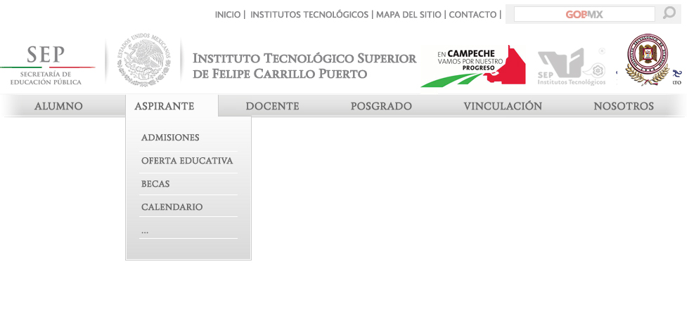
3. Plantilla
Menú Superior con submenú desplegable
Degradado de #FAFAFA a #AEADB3

Slide 39
3. Plantilla
Página Inicial “Portada”
encabezado + photoslider + contenido + pie de página

Slide 40
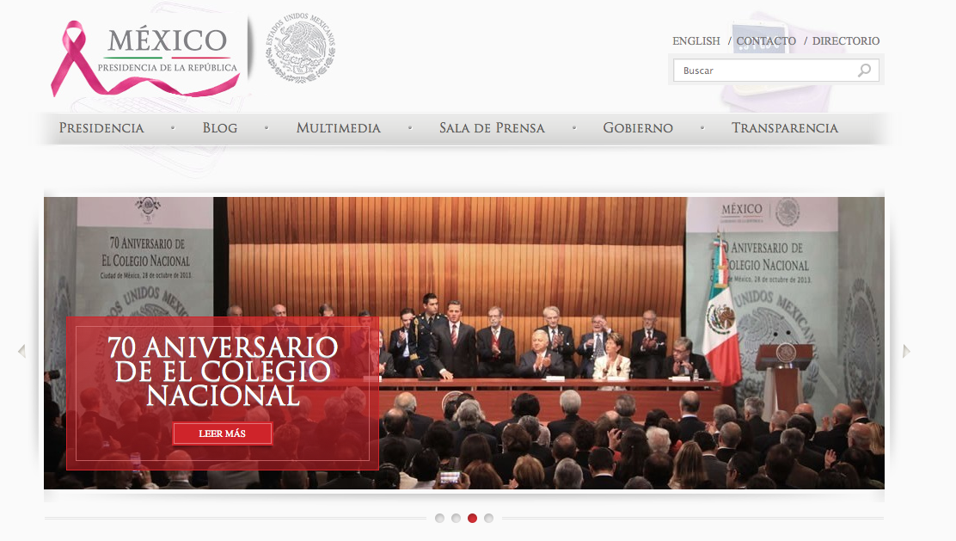
3. Plantilla
Photoslider
Obligatorio en página inicial

Slide 41
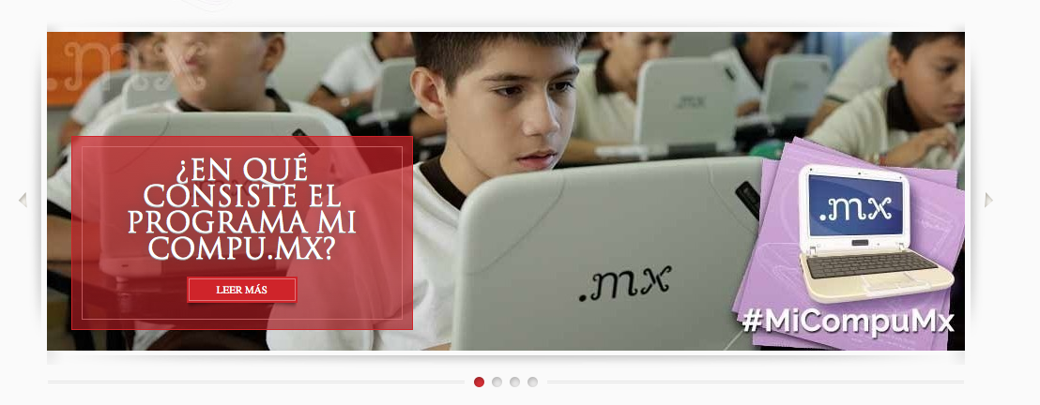
3. Plantilla
Photoslider
Con base en la guía básica web los contenidos que se pueden colocar en el componente son:
Notas principales, convocatorias, eventos, comunicados relevantes, entre otros; con el fin que sobresalgan dentro del sitio.

Slide 42
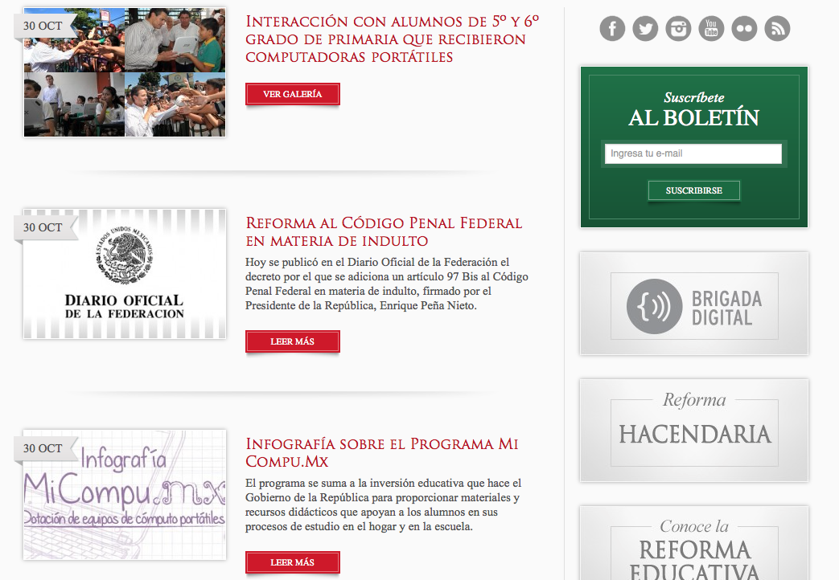
3. Plantilla
Contenido (Presidencia de la Republica)
Presidencia
A dos columnas

Slide 43
3. Plantilla
Contenido (SEP)

Slide 44
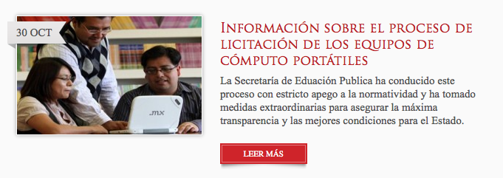
3. Plantilla
Contenido
¿Qué componentes se pueden usar en el contenido?
Los componentes autorizados son:
Componente de noticia
Título en Soberana Titular y rojo institucional
Preview de noticia en Soberana Sans, en gris obscuro
Cintillo con fecha como se muestra
LEER MÁS en Soberana Sans (mayúsculas), estilo como se muestra.

Slide 45
3. Plantilla
Contenido
Banner módular: 285x130 px (máximo)
Fuente Soberana Sans Regular
Encabezado en mayúsculas y minúsculas
Palabra clave en mayúsculas
Degradado comprendido en el rango del gris claro y el #FAFAFA

Slide 46
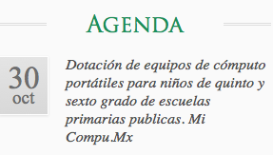
3. Plantilla
Contenido
3. Agenda: 285x130 px (máximo)

Slide 47
3. Plantilla
Contenido
Banner deslizable
Títulos en Soberana Titular
Textos en Soberana Sans
El tamaño se adecua al diseño del Portal (deberá resaltar si se usa) Ejem. 100% ó 2 de 3 columnas

Slide 48
3. Plantilla
Contenido
5. Carrusel
100%
Mínimo 7 elementos para que funcione la barra de desplazamiento
145x210 px

Slide 49
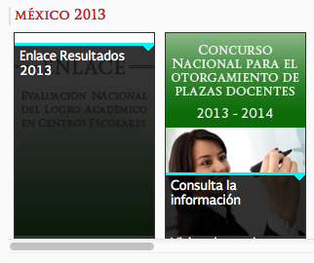
3. Plantilla
onMouseOver Transparencia en negro
Contenido
5. Carrusel (efectos)
15 px
65 px

Slide 50
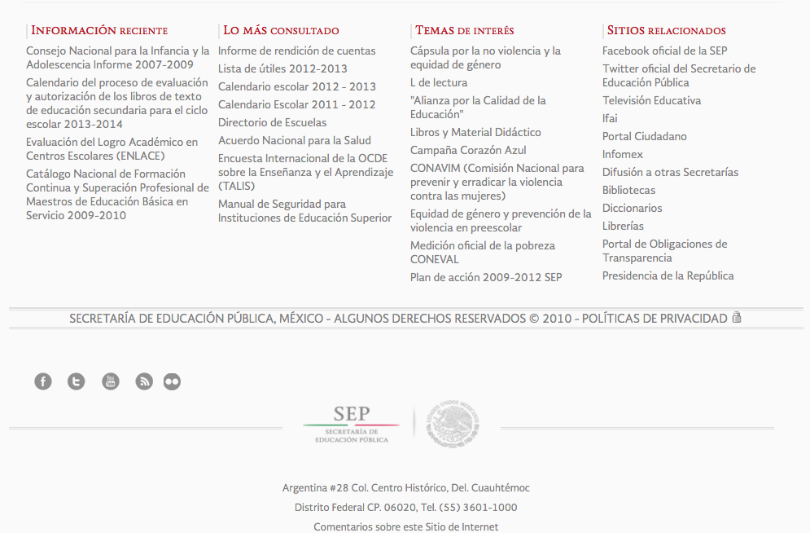
3. Plantilla
Al Píe de página
Menú inferior
Copyright Aviso de Privacidad
Footer

Slide 51
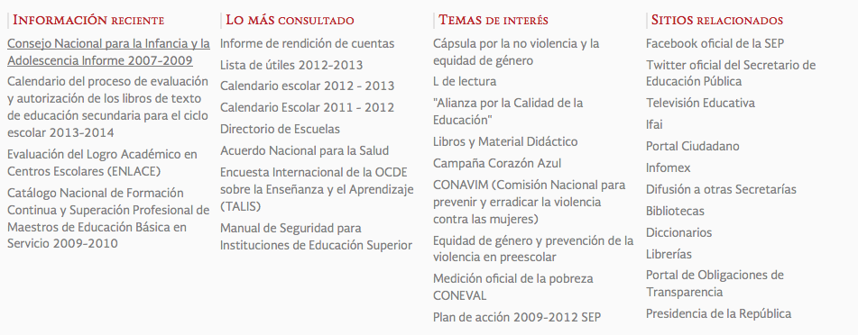
3. Plantilla
Menú inferior
El menú lo definirá cada Tecnológico

Slide 52
3. Plantilla
Footer (obligatorio)
Logo de la SEP
Líneas
Módulo Social
en color gris
Domicilio y teléfonos

Slide 53
3. Plantilla
Menú inferior
220 px 60 px
Facebook y Twitter obligatorio (icono de 22x22 px)

Slide 54
3. Plantilla
Otras páginas con contenido
Encabezado + contenido + pie de página

Slide 55
Nota con contenido a dos columnas (blog) Presidencia

Slide 56
Contenido a dos columnas + menú derecho SEP

Slide 57
Temas generales

Slide 58
Plantilla
Recomendaciones en el HTML
XHTML (validado con las herramientas de la W3C )
<!DOCTYPE html PUBLIC "-//W3C//DTD XHTML 1.0 Transitional//EN" "http://www.w3.org/TR/xhtml1/DTD/xhtml1-transitional.dtd">
<html xmlns="http://www.w3.org/1999/xhtml" xml:lang="es-mx" lang="es-mx" >
HTML5
<!doctype html>

Slide 59
Plantilla
Recomendaciones en el HTML
</head>
…
<meta name=“author" content=“” />
<meta name="description" content="” />
<meta name="keywords" content=“” />
<link rel="shortcut icon" media="all" type="image/x-icon" href=“favicon.ico” />
…
</head>

Slide 60
Uso de Image Sprites
Es una colección de imágenes colocadas en una simple imagen:
Una página web con muchas imágenes puede tardar mucho tiempo en cargarse y genera múltiples peticiones al servidor.
Usando sprites imagen se reducirá el número de peticiones al servidor y ahorrar ancho de banda.

Slide 61
Image Sprites

Slide 62
CSS more-link {
background: url("img/sprites.png") no-repeat;
color: #ffffff;
display: block;
font: 11px/29px serif;
height: 35px;
text-align: center; text-transform: uppercase;
}
.more-link {
width: 118px;
}
.more-link {
background-position: -413px -61px;
HTML
<a href="#" class="more-link">Ver galería</a>

Slide 63
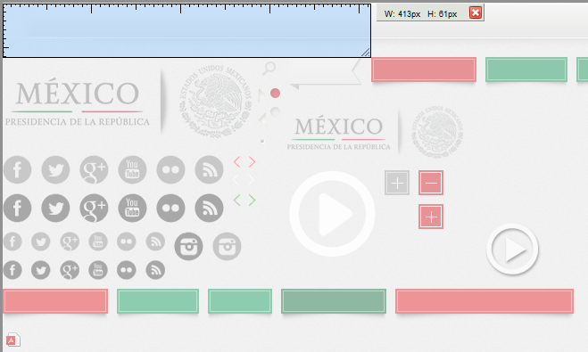
background-position: -413px -61px;

Slide 64
Herramientas para realizar sprites

Slide 67
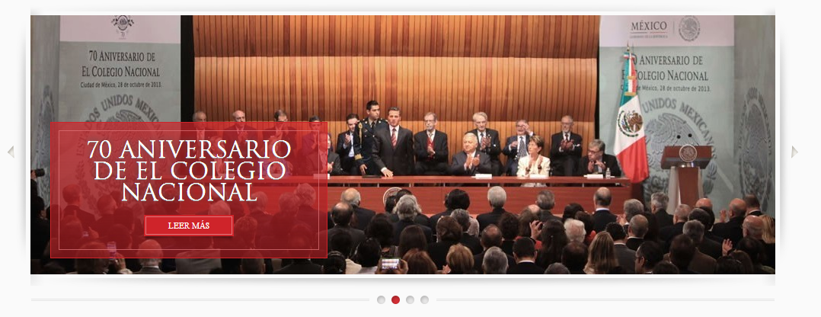
Photoslider
Ejemplo del Portal de la Presidencia de la República
Desplazamiento Horizontal
Título de la Imagen

Slide 68
Ejemplos de Photoslider

Slide 69
css-tricks

Slide 70
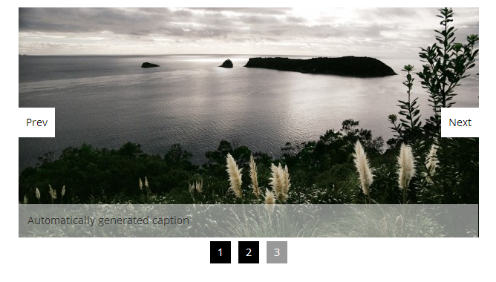
Basic jQuery Slider

Slide 71
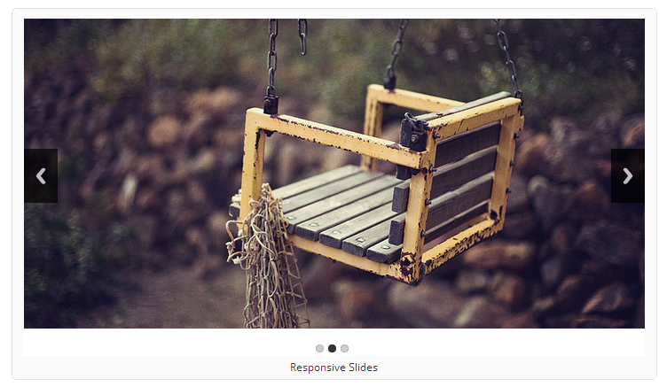
ResponsiveSlides.js v1.54

Slide 72
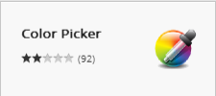
Herramientas para la ayuda en el diseño de la página
Plugin de Navegadores
Mozilla
Chrome

Slide 73
Responsive Web Design (Diseño web adaptativo)
Es cuando el diseño de la página web “responde” o se adapta a las dimensiones de la pantalla en la que se está mostrando. Un sitio web desarrollado con esta técnica mide la altura y la anchura del área, y ajusta el diseño de la página para adaptase al área de visualización apropiadamente.

Slide 74
Algunas ventajas
Correcta visualización en cualquier dispositivo.
Agradable navegación para el usuario.
Preparado para el futuro.
Favorese el posicionamiento en buscadores.

Slide 75
Compromiso para todos
El primero de enero de 2014 es la fecha límite para la implementación de la identidad gráfica del Gobierno de la Republica.

Slide 76
GRACIAS
José Antonio Ortiz Corona antonio.ortiz@itcelaya.edu.mx
Luis Alberto López González
luislao@itcelaya.edu.mx

